Slide 2
4
巧克力小姐
刘夏润 ( Sharon Liu )
玉玄贝文化艺术传播中心

Slide 3
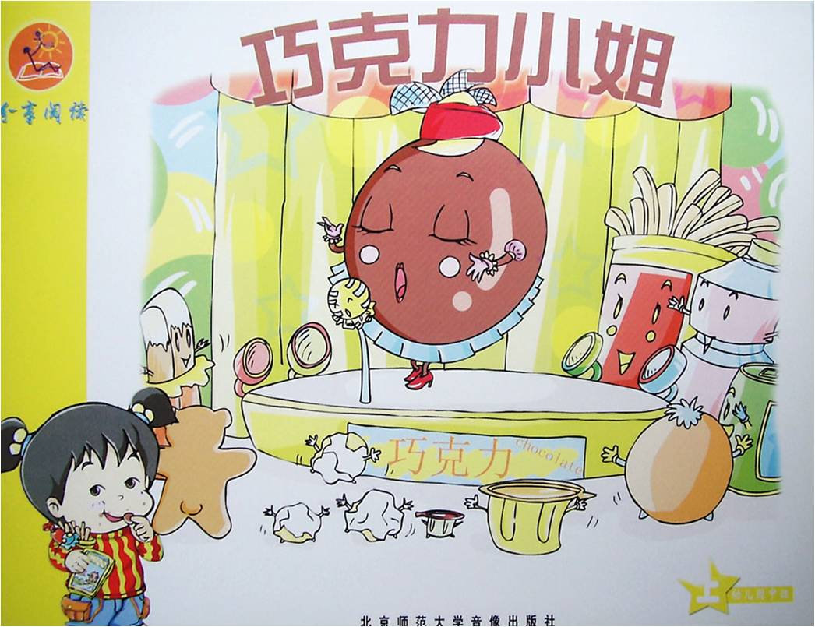

Slide 4
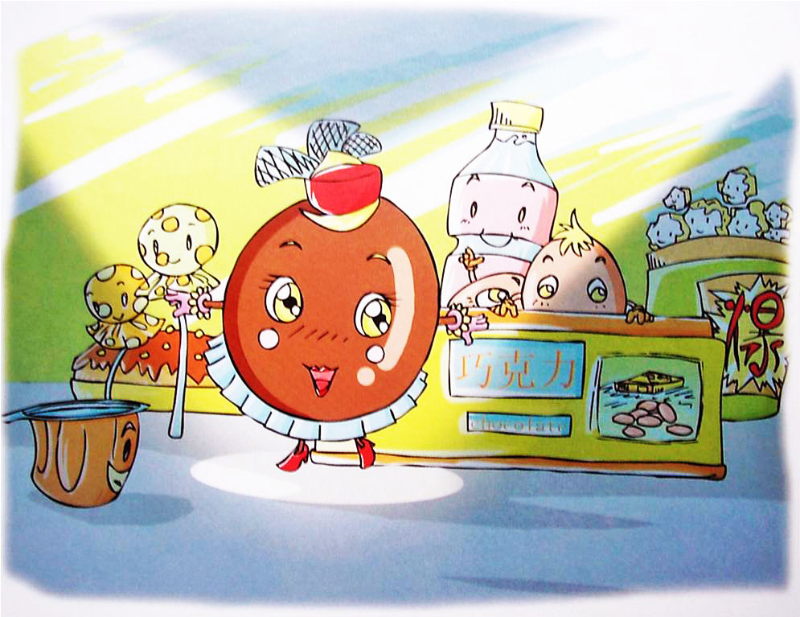
巧克力真好吃，巧克力小姐像天使。
1

Slide 5
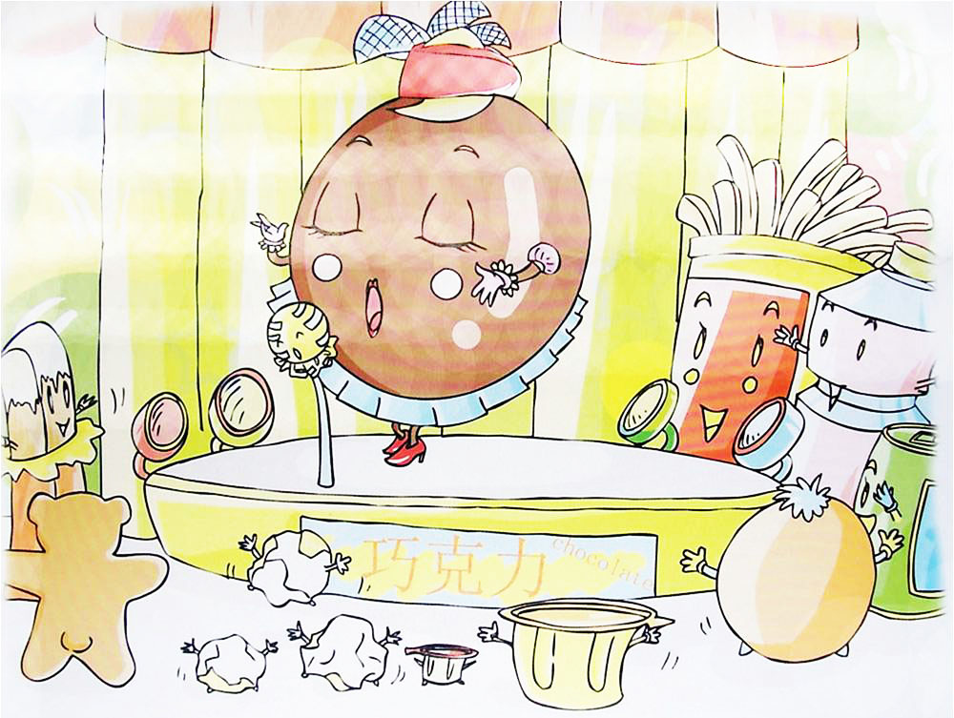
巧克力真好吃，巧克力小姐会唱歌。
2

Slide 6
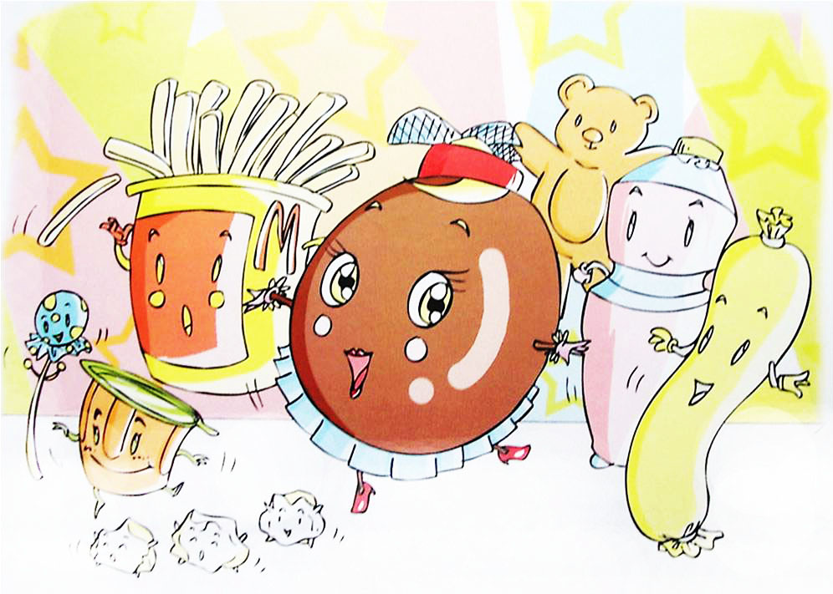
巧克力真好吃，巧克力小姐会跳舞。
3

Slide 7
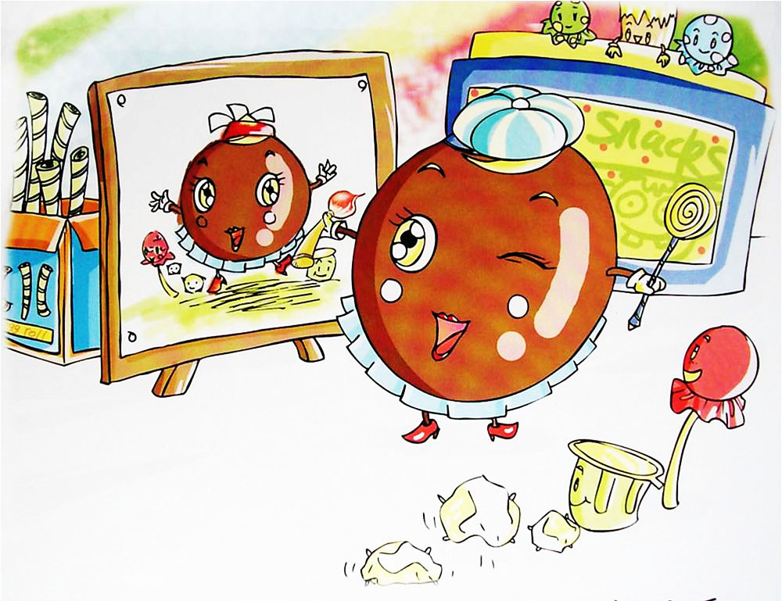
巧克力真好吃，巧克力小姐会画画。
4

Slide 8
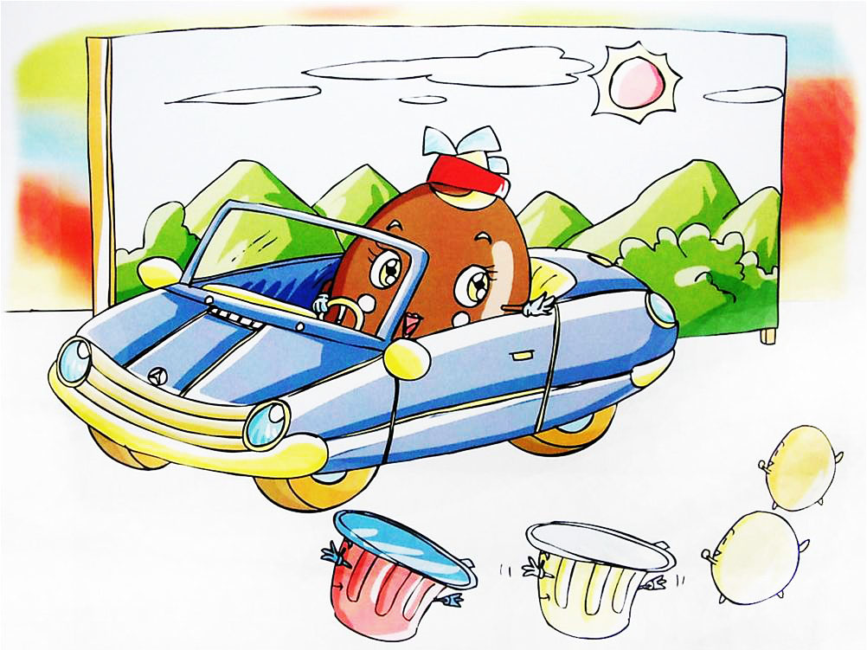
巧克力真好吃，巧克力小姐会开车。
5

Slide 9
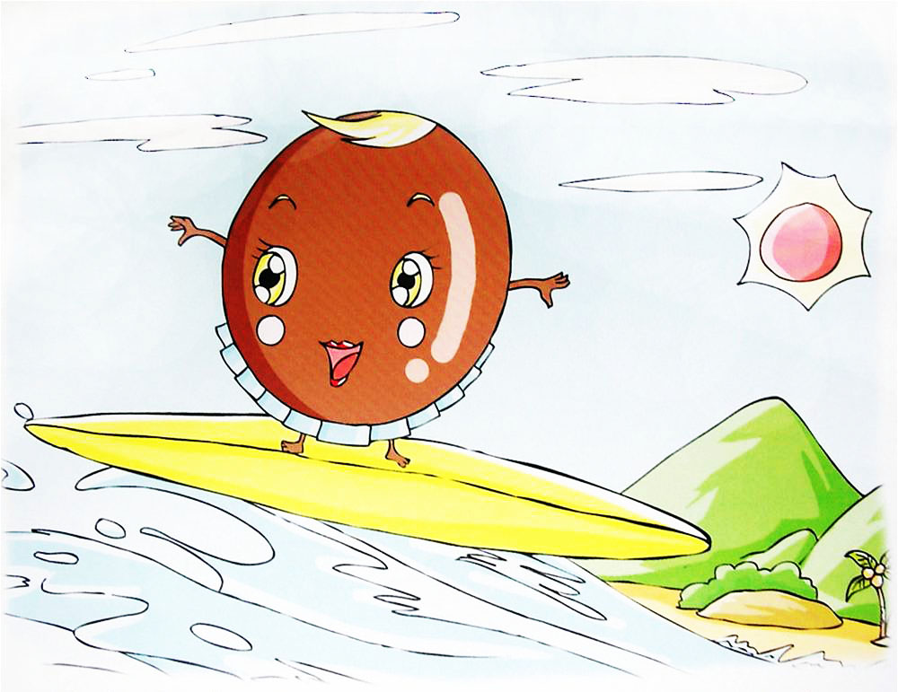
巧克力真好吃，巧克力小姐会冲浪。
6

Slide 10
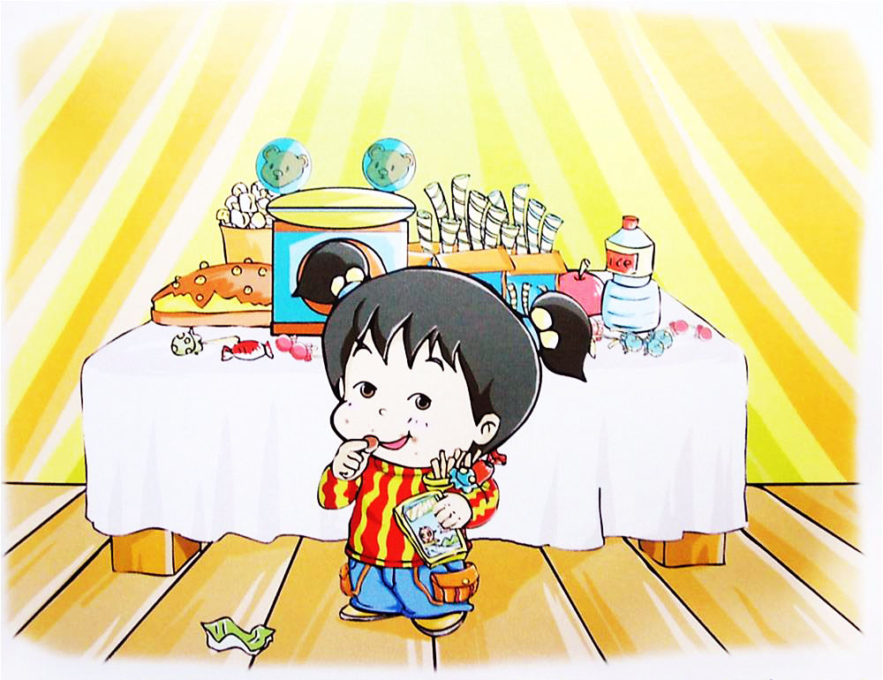
巧克力真好吃，巧克力小姐哪儿去了？
7

Slide 11

本册书完，谢谢使用！

